Slide 1
Autómatas Celulares
José J. Martínez P.
Febrero 2026

Slide 2

Historia

Slide 3
Historia
1940s: John von Neumann y Stanisław Ulam diseñaron el primer AC teórico.
1970s: John Conway desarrolló el Juego de la Vida.
1980s: Stephen Wolfram clasificó comportamientos de ACs unidimensionales.
2002: Wolfram publicó 'A New Kind of Science'.

Slide 4
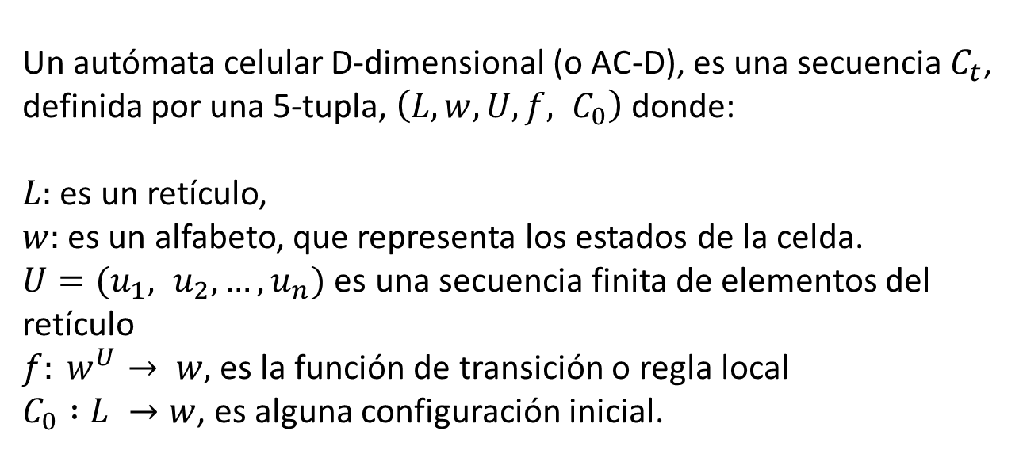
Definición Formal
Un autómata celular D-dimensional (o AC-D), es una secuencia $C_{t}$, definida por una 5-tupla, $\left(L, w, U,f, C_{0}\right)$donde:
$L:$ es un retículo,
$w:$es un alfabeto, que representa los estados de la celda.
$U=(u_{1}, u_{2}, …, u_{n})$ es una secuencia finita de elementos del retículo
$f: w^{U}→ w,$es la función de transición o regla local
$C_{0} :L →w$, es alguna configuración inicial.

Slide 5
Ejemplo AC 1D
Retículo: 𝐿
Alfabeto: 𝑤= {0,1}
Vecindad: 𝑈
Configuración inicial del autómata, aleatoria: 𝐶0∶ 𝐿 →𝑤
Transición local o regla de comportamiento local: 𝑐𝑐(𝑡+1)= 𝑓(𝑐𝑖𝑧𝑞(𝑡),𝑐𝑐𝑐(𝑡),𝑐𝑑𝑒𝑟(𝑡))

Slide 6
Propiedades Esenciales
1. Universo: Retículo o arreglo regular.
2. Dinámico: Comportamiento dinámico que describe la regla local.
3. Homogeneidad: Todas las células se actualizan con la misma regla local.
4. Paralelismo: El estado de todas las células se actualiza simultáneamente.
5. Localidad: Las reglas son locales por naturaleza.

Slide 7

Vecindad AC 2D
Vecindad de von Neumann (5 vecinos).
Vecindad de Moore (9 vecinos)

Slide 8
Ejemplo AC 2D
Retículo: 𝐿
Alfabeto: 𝑤= {0,1}
Vecindad: 𝑈, de Moore
Configuración inicial del autómata,
aleatoria: 𝐶0∶ 𝐿 →𝑤
Transición local o regla de comportamiento local:
𝑐𝑐(𝑡+1)= 𝑓(𝑐𝑁(𝑡),𝑐𝑁𝐸(𝑡),𝑐𝐸(𝑡),𝑐𝑐𝑐(𝑡),𝑐𝑆𝐸(𝑡),𝑐𝑆(𝑡),
𝑐𝑆𝑂(𝑡),𝑐𝑂(𝑡),𝑐𝑁𝑂(𝑡))

Slide 9
Autómatas Celulares 1D
ACs 1D con r = 1 tienen una vecindad de tres células.

Slide 10
Autómatas Celulares 1D
Stephen Wolfram estudió 256 reglas diferentes para ACs 1D.

Slide 11
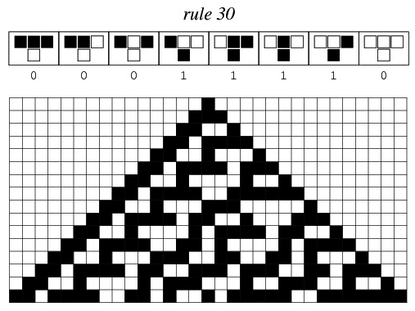
Autómatas Celulares 1D
Regla 30

Slide 12
Autómatas Celulares 1D
Ejemplo
Utilizando la regla 30, encuentre el AC para t =1, t = 2 y t = 3

Slide 13

Autómatas Celulares 1D
NetLogo

Slide 14
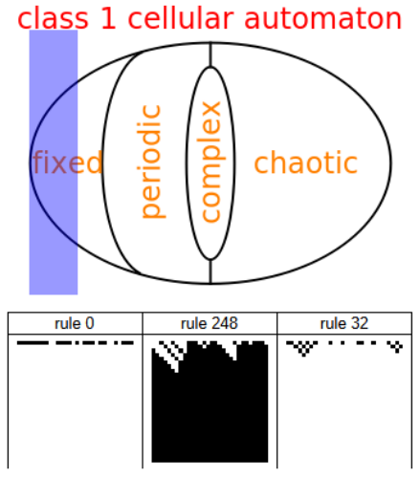
Comportamientos de Wolfram
Clase I: Patrones homogéneos globales. Cada célula termina quedándose en el mismo estado indefinidamente. Tienen un orden perfecto. Reglas 0, 32, 160, 249.

Slide 15
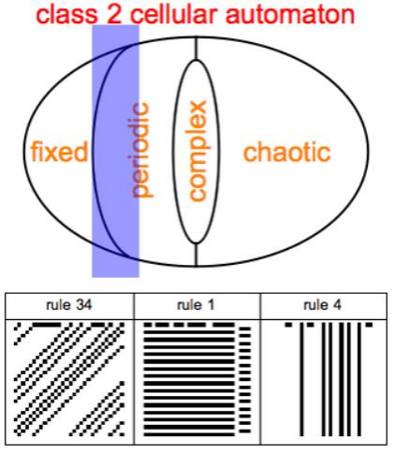
Comportamientos de Wolfram
Clase II: Estructuras periódicas. Convergen a estados periódicos que se repiten. Hay orden, aunque recorren rutas periódicas. Reglas 4, 108, 218 y 150.

Slide 16
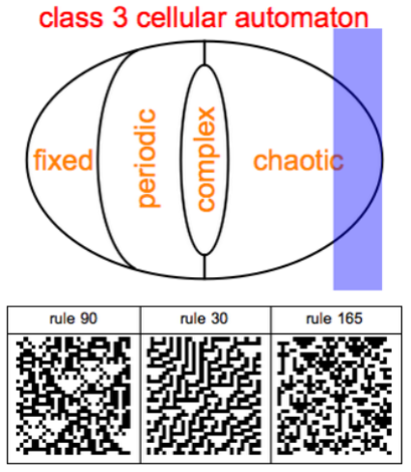
Comportamientos de Wolfram
Clase III: Naturaleza caótica. Producen diseños aleatorios, no un orden. Reglas 22, 30 y 126.

Slide 17
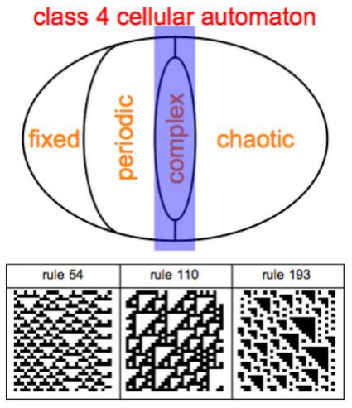
Comportamientos de Wolfram
Clase IV: Estructuras complejas y localizadas.
Las "migran" dentro del diseño principal. Dependiendo de la configuración inicial, los ACs de la Clase IV se resuelven en Clase I o Clase II. Reglas 54 y 110.

Slide 18
Comportamientos de Wolfram
Las clases I y III no son interesantes, mientras que las clases II y IV tienen propiedades muy interesantes.
Se supone que la vida requiere orden para almacenar experiencia y caos para interactuar con el ambiente. Es por esto que se dice que la vida está al borde del caos, debe tener un orden mínimo para almacenar experiencia y manejar el caos para adquirir esa experiencia.

Slide 19
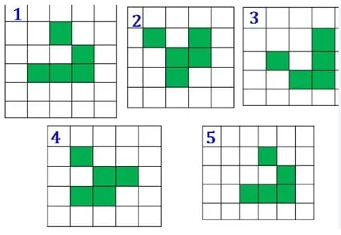
Autómatas Celulares 2D
Los ACs 2D permiten manejar un gran nivel de complejidad.
Ejemplo: LIFE de Conway, que simula comportamientos de emergencia y auto-organización.

Slide 20
LIFE de Conway
Desarrollado por John Conway a finales de los 1960s.
Usa dos estados: muerto o vivo.
Cuatro reglas simples para determinar el estado de las células.

Slide 21
LIFE de Conway
Reglas:
Si una célula viva tiene menos de dos vecinos vivos, se muere. Soledad.
Si una célula viva tiene dos o tres vecinos, sigue viva. Felicidad.
Si una célula viva tiene más de tres vecinos, se muere. Sobrepoblación.
Si una célula muerta tiene exactamente tres vecinos, nace. Reproducción.

Slide 22
Autómatas Celulares Probabilísticos
Reglas permiten el cambio de estado de un autómata con base en una probabilidad.
Ejemplo: Simulación de la difusión de un virus como el COVID-19.

Slide 23
Autómatas Celulares Probabilísticos
COVID-19.
Un AC 2D de 10.000 Celdas; y que w = {Np, Ps, Cs, Cns, Ct, Pac}, donde:
Np=No hay nada en la celda;
Ps=Personas sanas;
Cs=Persona con Covid-19 sintomática;
Cns=Persona con Covid-19 asintomática; ́
Ct=Persona con Covid-19 en cuarentena o en cuidados médicos;
Pac=Persona curada con anticuerpos.
M=Persona muerta, no aparece en el retículo

Slide 24
Autómatas Celulares Probabilísticos
COVID-19.
Reglas.
Si Ps tiene n vecinos pasa con probabilidad 0.n a ser Cns con probabilidad 0.4; o Cs con probabilidad 0.7.
Cs después de 7 ciclos pasa a Ct
Cns después de 30 ciclos pasa a Pa.
Ct después de 20 ciclos con probabilidad 0.8 pasa a Pac o con probabilidad 0.2 pasa a M, que no se representa en el retículo.

Slide 25
Aplicaciones

Slide 26
Aplicaciones en Epidemiología
Simulación de propagación de enfermedades contagiosas.
Ejemplo: Modelado de la difusión del COVID-19.

Slide 27
Aplicaciones en Antropología y Sociología
Modelado de sociedades y comportamientos sociales.
Ejemplo: Estudio de causas y efectos de la violencia civil.

Slide 28
Aplicaciones en Criptografía
Sistemas seguros frente a ataques de fuerza bruta.
Ejemplo: Criptosistema de clave simétrica basado en autómatas celulares.

Slide 29
Aplicaciones en Biología
Simulación de crecimiento de tejidos celulares y patrones de piel.
Ejemplo: Modelos presa-predador y comportamientos de neuronas cerebrales.

Slide 30
Aplicaciones en Robótica
Evitar obstáculos en robots móviles.
Ejemplo: Uso de autómatas celulares para modelar el comportamiento de robots.

Slide 31
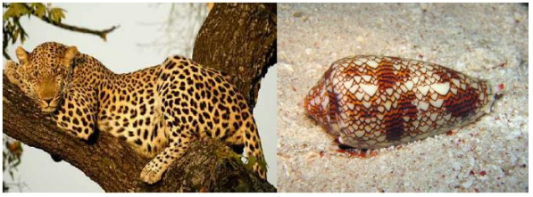
Aplicaciones en Simulación de Fenómenos Naturales
Modelado de sistemas físicos complejos.
Ejemplo: Transmisión de calor, mecánica de fluidos.

Slide 32
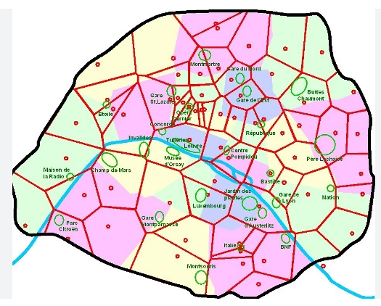
Diagramas de Voronoi
Dividen un espacio en zonas de influencia según la proximidad a un conjunto de puntos.
Aplicaciones: Planificación de rutas, agricultura de precisión, diseño de redes inalámbricas.

Slide 33
Conclusiones
Los autómatas celulares son herramientas poderosas para modelar sistemas complejos.
Su capacidad para generar comportamientos emergentes los hace útiles en múltiples disciplinas.
El estudio de los ACs sigue siendo relevante en la investigación de la complejidad y la computación.

Slide 34
Gracias

